Slide 1
Gower Distance
Similarity measure between mixed data types*
Binary
Categorical
Numerical
*as opposed to purely numerical measures e.g. Euclidean distance
Notes:
Gower bietet sich für uns an, weil es gemischte Variablentypen berücksichtigt.

Slide 2
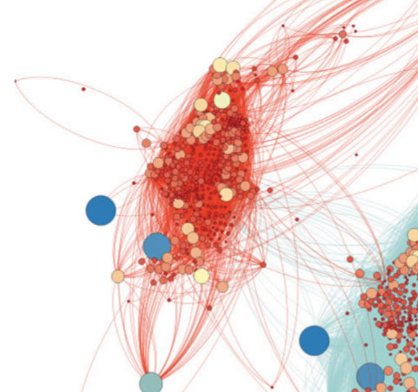
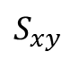
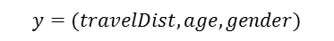
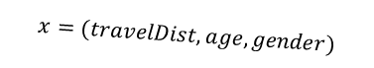
Gower Distance
Similarity measure between mixed data types*
Binary
Categorical
Numerical
$$x=(travelDist, age, gender)$$
Gower Similarity
$$S_{xy}$$
$$y=(travelDist, age, gender)$$
*as opposed to purely numerical measures e.g. Euclidean distance
Notes:
Die similarity wird durch S_xy ausgedrückt, bei zwei gegebenen Datenpunkten x und y

Slide 3
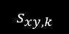
Gower Distance
Similarity measure between mixed data types*
Binary
Categorical
Numerical
$$x=(travelDist, age, gender)$$
Gower Similarity
$$S_{xy}$$
$$y=(travelDist, age, gender)$$
for each two fitting variables, calculate a similarity score:
$$s_{xy,k}$$
*as opposed to purely numerical measures e.g. Euclidean distance
Notes:
Man vergleich jeweils zwei zusammenpassende Variablen miteinander. D.h. bei k=1 berechnet man einen Score für die Similarity der travelDist, bei k=2 für age, …

Slide 4
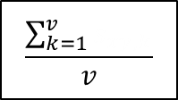
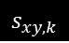
Gower Distance
Similarity measure between mixed data types*
Binary
Categorical
Numerical
$$x=(travelDist, age, gender)$$
$$\frac{\sum_{k=1}^{v}{s_{xy,k}}}{v}$$
$$s_{xy,k}$$
$$S_{xy}$$
$$y=(travelDist, age, gender)$$
for each two fitting variables, calculate a similarity score:
$$s_{xy,k}$$
*as opposed to purely numerical measures e.g. Euclidean distance
Notes:
v ist die Anzahl der Variablen/attribute eines Datenpunktes.
Die gesammte Similarity berechnet sich als Mittelwert aus den Scores (zumindest in unserem Fall. Der Nenner hängt eigentlich davon ab, ob die variable miteinander vergleichbar und wohldefiniert sind, siehe ausarbeitung)

Slide 5
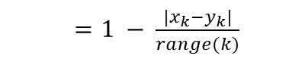
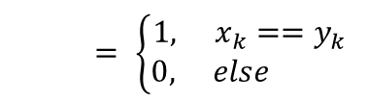
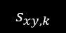
Gower Distance
Similarity score based on variable type
Binary (irrelevant for our data)
Categorical
Numerical
$= \left\{\begin{aligned}1, x_{k}==y_{k} \\ 0, else \end{aligned}\right.$
$$s_{xy,k}$$
$=1 − \frac{|x_{k}−y_{k}|}{range(k)}$
$$s_{xy,k}$$
$range(k)$ depicts the range of reasonable values for variable $k$, e.g. age $∈\{0, …120\}$
Notes:
Binary ist irrelevant, weil zwei variable mit Wert 0 nicht als ähnlich gelten. Fall zB bei gender Männlich = 0 gilt, wären zwei Männer nicht ähnlich.
Bei kategorischen Variablen gibt es nur 0 und 1. Bei numerischen wird eigentlich verlangt, dass man die value range jeder variable kennt. Deshalb braucht gower i.d.R. alle daten als eingabe, nicht nur zwei Datenpunkte. In unserem Fall würden wir die Ranges hardcoden.

Slide 6
Gower Distance
Example:
Similarity score based on variable type
 | travelDist | age | gender
w | 87 | 40 | M
x | 110 | 45 | F
y | 98 | 46 | M
z | 16 | 25 | F
Binary (irrelevant for our data)
Categorical
Numerical
$= \left\{\begin{aligned}1, x_{k}==y_{k} \\ 0, else \end{aligned}\right.$
$$s_{xy,k}$$
$=1 − \frac{|x_{k}−y_{k}|}{range(k)}$
$$s_{xy,k}$$
$range(k)$ depicts the range of relevant values for variable $k$, e.g. age $∈\{0, …,90\}$

Slide 7
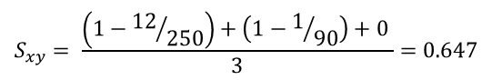
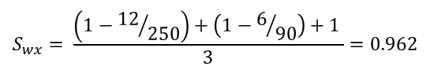
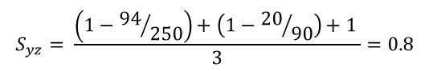
Gower Distance
Example:
Similarity score based on variable type
 | travelDist | age | gender
w | 87 | 40 | M
x | 98 | 46 | M
y | 110 | 45 | F
z | 16 | 25 | F
Binary (irrelevant for our data)
Categorical
Numerical
$= \left\{\begin{aligned}1, x_{k}==y_{k} \\ 0, else \end{aligned}\right.$
$$s_{xy,k}$$
$$S_{wx}= \frac{\left(1−{12}/{250}\right)+\left(1−6/{90}\right)+1 }{3}=0.962$$
$=1 − \frac{|x_{k}−y_{k}|}{range(k)}$
$$s_{xy,k}$$
$$S_{xy}= \frac{\left(1−{12}/{250}\right)+\left(1−1/{90}\right)+0 }{3}=0.647$$
$$S_{yz}= \frac{\left(1−{94}/{250}\right)+\left(1−{20}/{90}\right)+1 }{3}=0.8$$
$range(k)$ depicts the range of relevant values for variable $k$, e.g. age $∈\{0, …,90\}$
Notes:
Man sieht, welchen starken Einfluss kategorische Variablen (wie gender) haben. Die Similarity von x,y ist recht gering, trotz ähnlicher Werte. Die Punkte y,z sind sich laut gower ähnlicher, obwohl im Grunde nur das Geschlecht wirklich übereinstimmt.

